Slide 1
Kernidee
Gerecht aufteilen, ist das überhaupt möglich?

Slide 2
Auftrag: Ich mache das so!

Slide 3
Probleme beim Dividieren
Die Schüler/innen waren sehr lange mit der Rechenoperation des Dividierens beschäftigt, sodass sich ein Überlegen (Auftrag) nicht ausgegangen ist. Ca. 30 Minuten Zeit

Slide 4
Intervention
Gemeinsames Besprechen der Divisionen
Die guten Schüler/innen können sich erinnern und wenden die Rechenoperation richtig an
Die schwachen Schüler/innen sind nach wie vor auf die Operation konzentriert
Sesseltanz: Schau dir an, wie es die anderen machen
Vorzeigen der Rechenoperationen an der Tafel

Slide 5
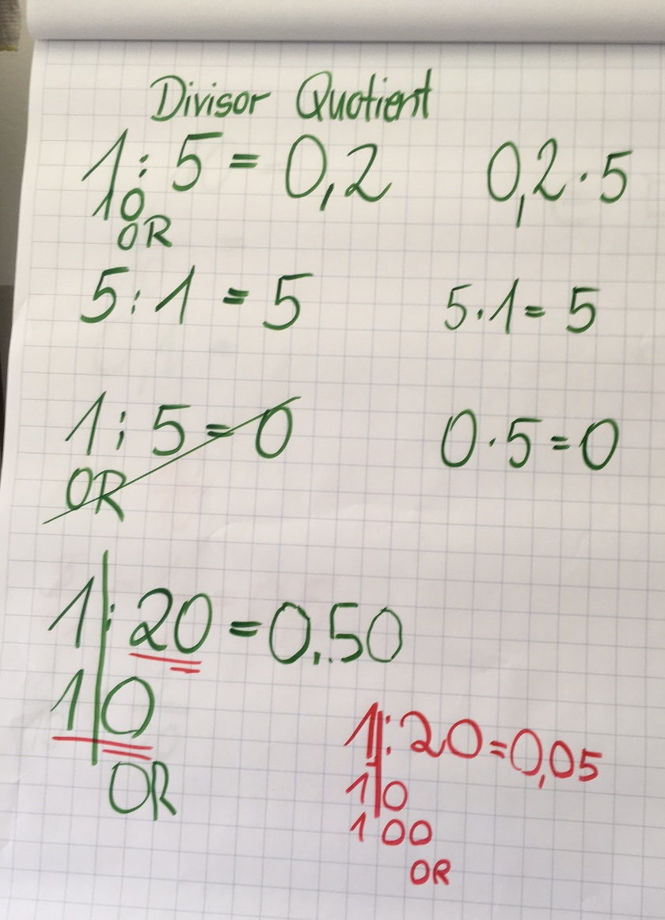
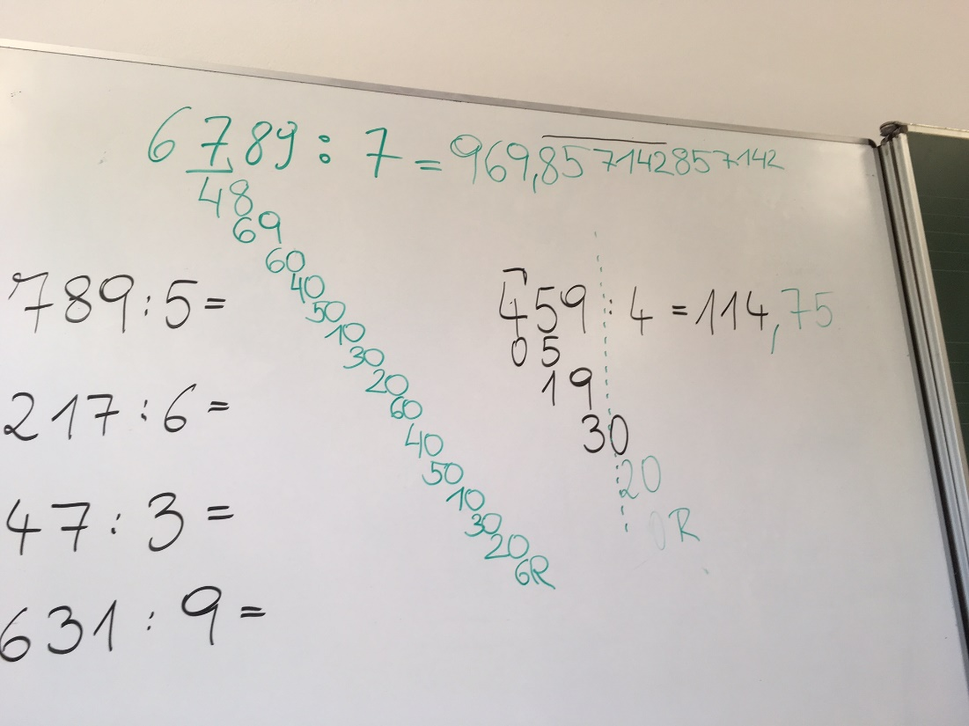
Interventionen:
Die Division
Dividieren mit Rest -
Was mache ich mit dem
Rest?

Slide 6
Folgeauftrag

Slide 7
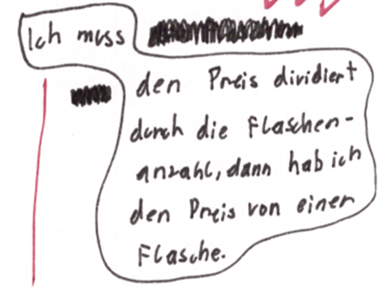
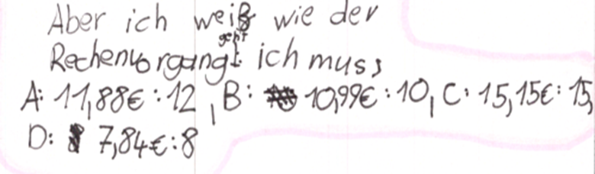
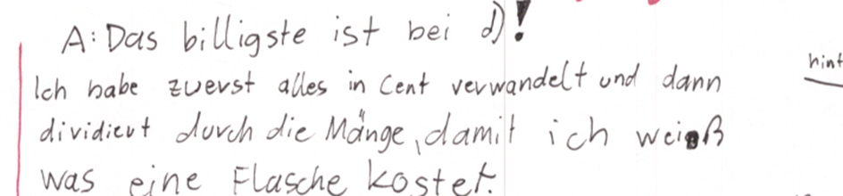
Autographensammlung

Slide 8
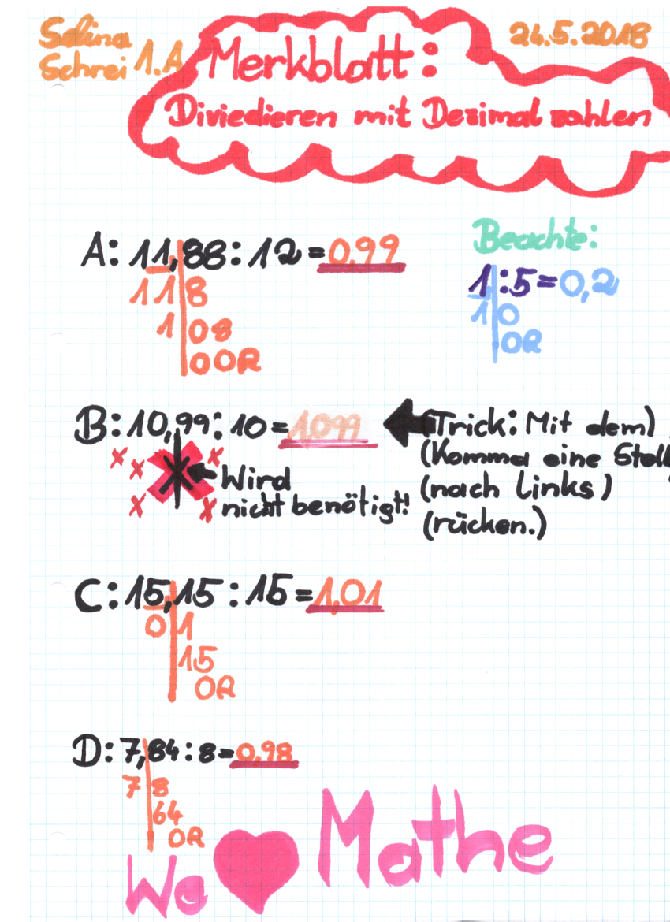

Slide 9
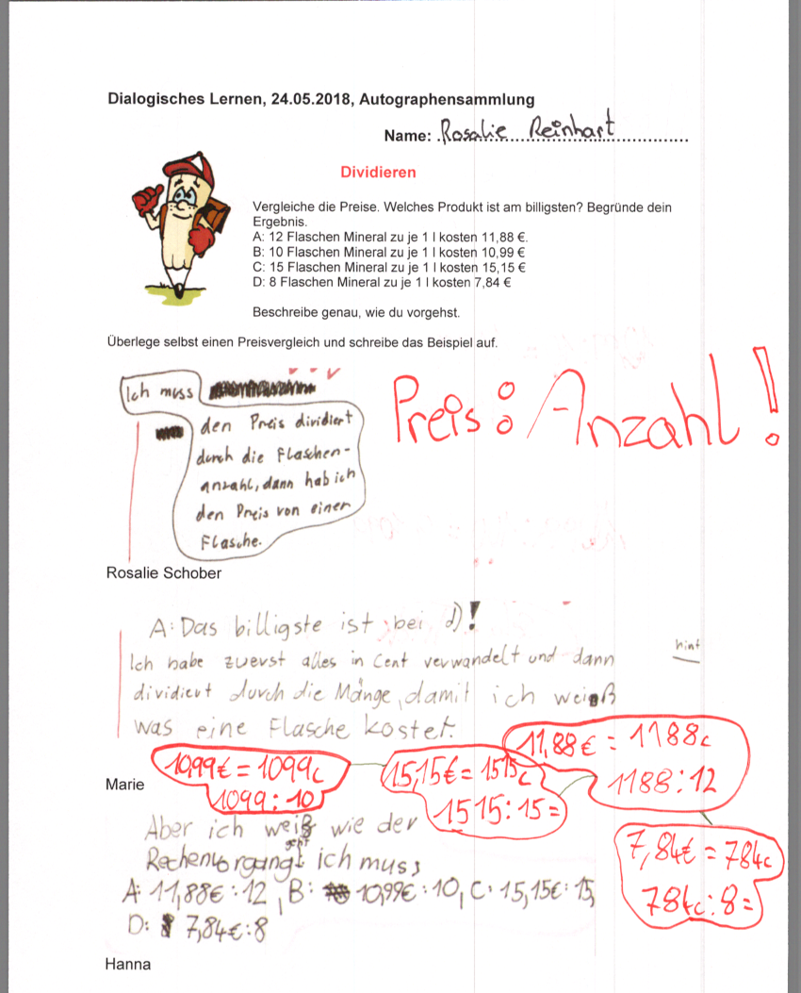
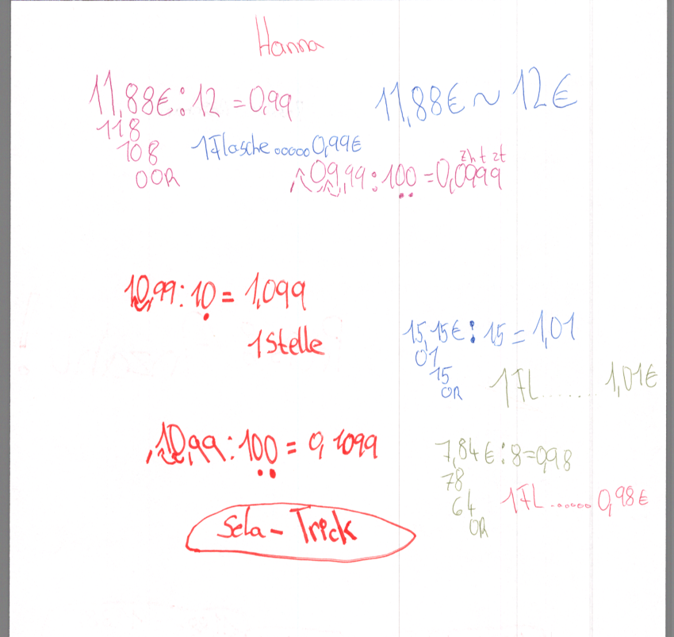

Slide 10
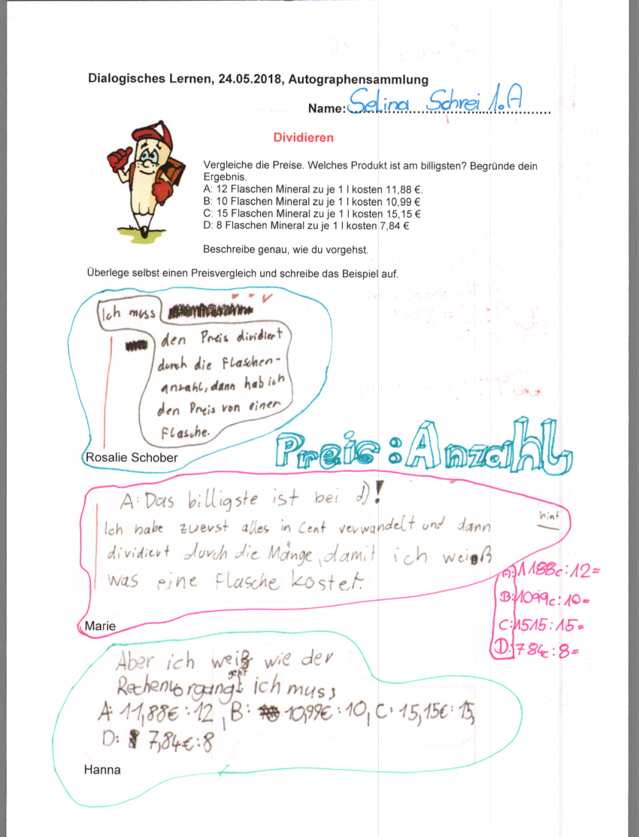
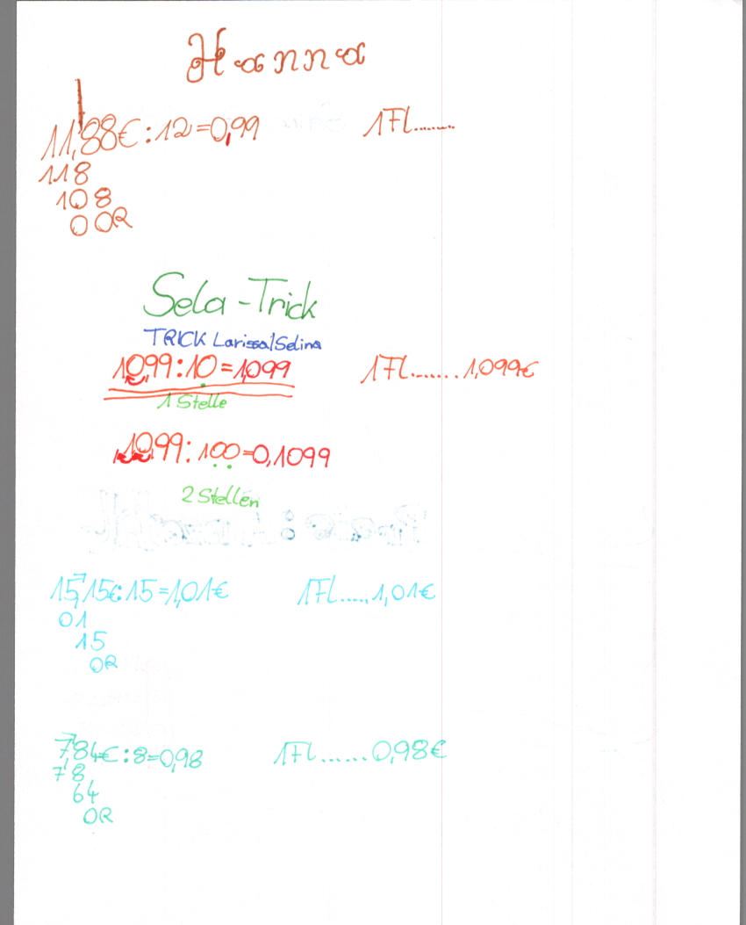

Slide 11

Folgeauftrag
Schau dir die Aufgaben von Rosalie und Hanna genau an. Wie sind sie auf einen „Vergleichspreis“ gekommen?
Vergleiche die beiden Packungen:
A: 12 kg Zwiebel kosten 6,30 €
B: 10 kg Zwiebel kosten 5,99 €
Beschreibe die Vorgangsweise beim Dividieren.

